Slide 1
图的矩阵表示

Slide 2
主要内容
邻接矩阵
有向图的可达矩阵
无向图的关联矩阵
有向图的关联矩阵
图的运算
学习要点与基本要求
实例分析

Slide 3
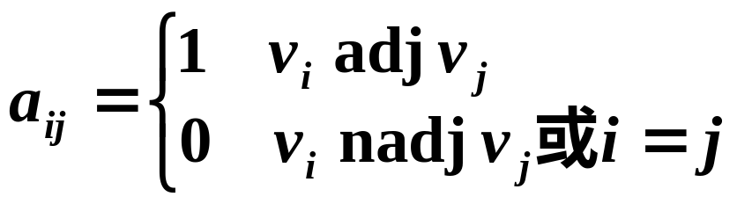
邻接矩阵
定义: 设G=<V,E>是一个简单图，它有n个结点V={v₁, v₂, …, v_{n}}, 则n阶方阵A(G)=(a_{ij})称为G的邻接矩阵。其中
adj表示邻接，nadj表示不邻接。

Slide 4
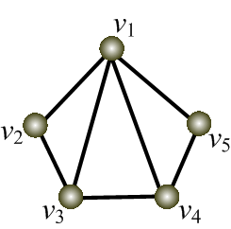
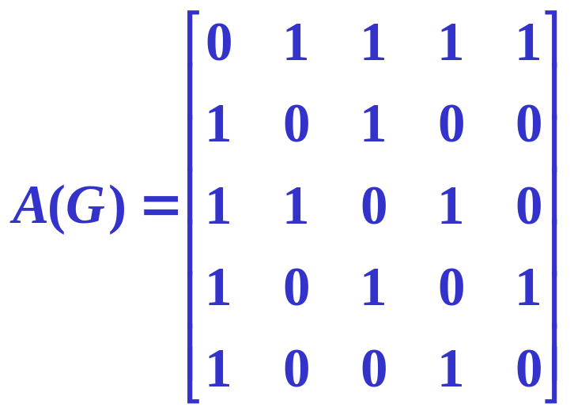
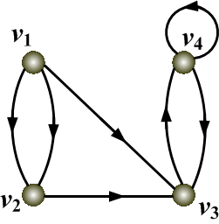
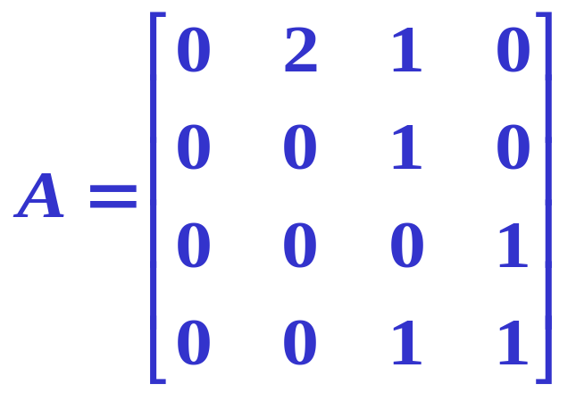
邻接矩阵的举例
求下图的邻接矩阵

Slide 5
邻接矩阵的性质
无向简单图的邻接矩阵是对称的；有向图的邻接矩阵不一定对称。
邻接矩阵与结点的标定顺序有关，不同标定顺序对应的邻接矩阵是彼此置换等价的。
在无向图的邻接矩阵中，第i行中非零元的个数等于v_{i}的度，第i列中非零元的个数等于v_{i}的度。
在有向图的邻接矩阵中，第i行中所有元素之和等于v_{i}的出度，第i列中所有元素之和等于v_{i}的入度。
利用图的邻接矩阵可以计算任意两结点间特定长度的路的数目。

Slide 6
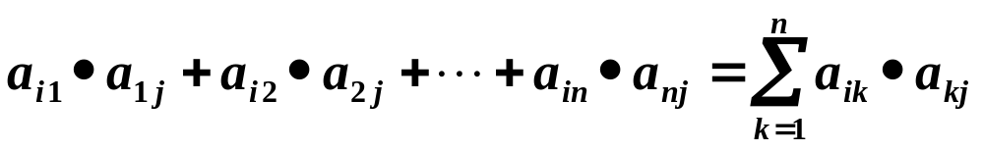
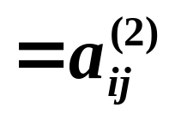
利用邻接矩阵计算路的数目
设有向图G的结点集合V={v₁, v₂, …, v_{n}}, 它的邻接矩
阵为A(G)=(a_{ij})_{n×n}。下面讨论某一长度的路的数目。
这里路是定义意义下的概念，即不同起点的路都看
成不同的。
(1) A(G)中所有元素之和为G中长度为1的路的数目。
(2) G中有长度为2的路v_{i}v_{k}v_{j}存在⇔a_{ik}=a_{kj}=1，所以从结点v_{i}到结点v_{j}的长度为2的路的数目等于

Slide 7
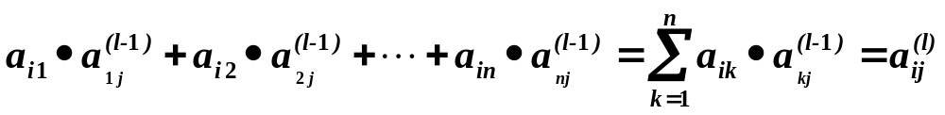
利用邻接矩阵计算路的数目
从v_{i}到v_{j}的长度为l的路，可以看成是由v_{i}到v_{k}的一条长
度为1的路和v_{k}到v_{j}的一条长度为l-1的路合成，所以v_{i}
到v_{j}的长度为l的路的数目为：

Slide 8
长度为l的路的数目的求法
定理7-3.1 设A(G)是图G的邻接矩阵，则(A(G))^{l}中的i行，j列元素a_{ij}^{(l)}等于G中联结v_{i}与v_{j}的长度为l的路的数目。

Slide 9
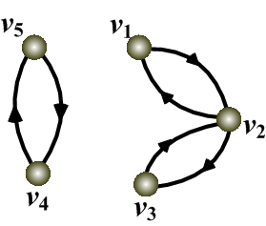
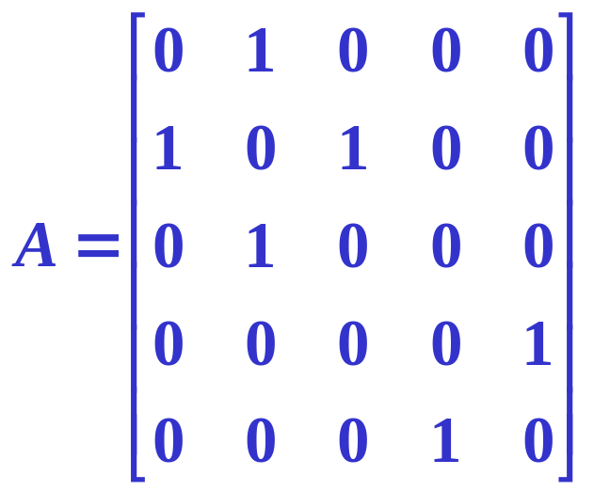
实例1
例1 给定图G=<V,E>，求v₁到v₃的长度为1,2,3,4的路的数目。经过v₂的回路共有多少条？

Slide 10
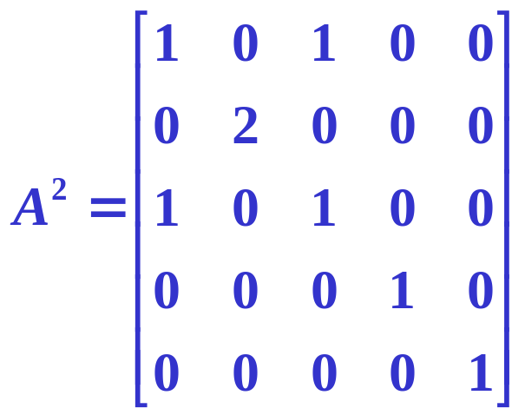
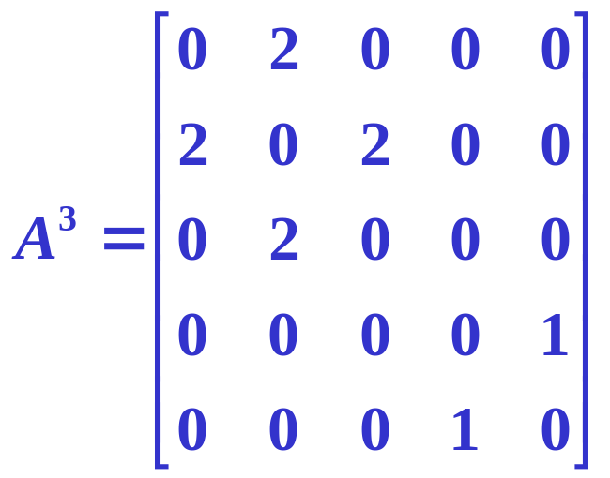
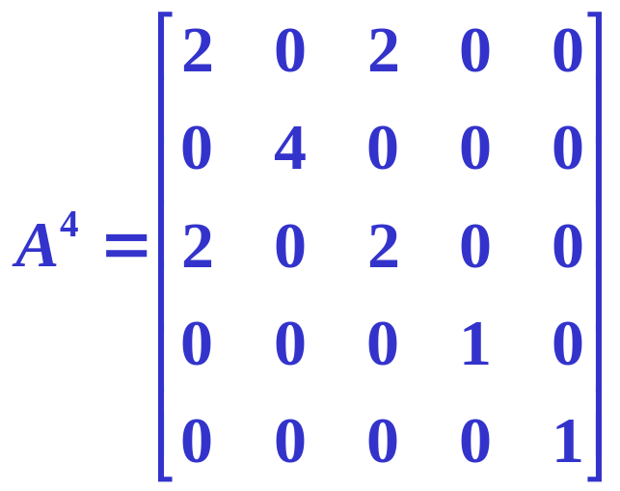
实例1（续）
v₁到v₃的长度为1的路有0条
v₁到v₃的长度为2的路有1条
v₁到v₃的长度为3的路有0条
v₁到v₃的长度为4的路有2条
经过v₂的回路共有
a₂₂⁽²⁾+ a₂₂⁽³⁾+ a₂₂⁽⁴⁾
=2+0+4=6

Slide 11
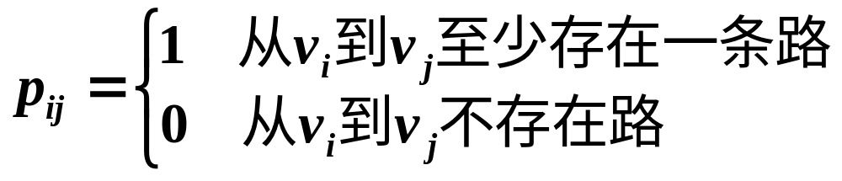
可达性矩阵
定义7-3.2 令G=<V,E>是一个简单有向图，|V|=n，假定G的结点已编序，即V={v₁, v₂, …, v_{n}}, 定义一个n×n矩阵P=(p_{ij})。
其中
称矩阵P是图G的可达性矩阵。

Slide 12
关于可达矩阵的说明
可达性矩阵描述任意两结点是否可达，以及对于任意结点是否有通过它的回路。
由邻接矩阵A可直接得到可达性矩阵P，方法如下：
方法1： B_{n}=A+A²+…A^{n}，
再把B_{n}中的非零元均改为1，零元保持不
变，得到可达性矩阵P。
方法2：把A^{i}(i=1,2, …,n)中的非零元改为1，零元保
持不变，得到布尔矩阵A^{(i)}(i=1,2, …,n)，
P= A⁽¹⁾ ∨ A⁽²⁾ ∨… ∨ A^{(n)}

Slide 13
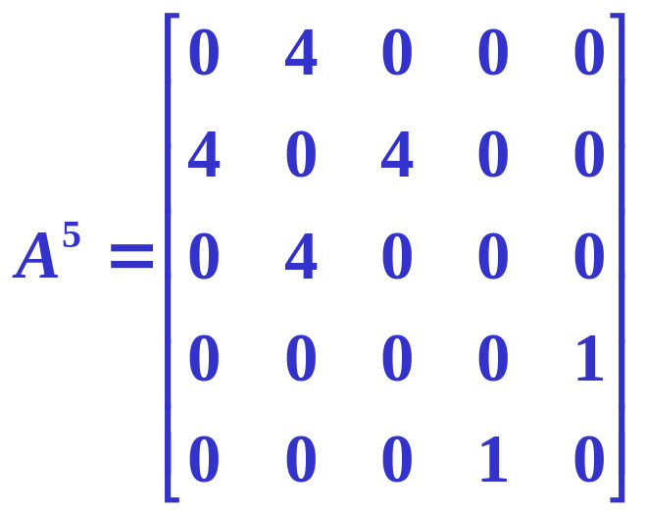
实例2
例2 求下图的可达矩阵。
解 如果图中两结点存在路，那么一定存在长度小于n-1的路，
考虑到自身到自身的可达性，只须计算到A^{n}为止。由例1可得邻接矩阵A、A²、A³、A⁴.

Slide 14

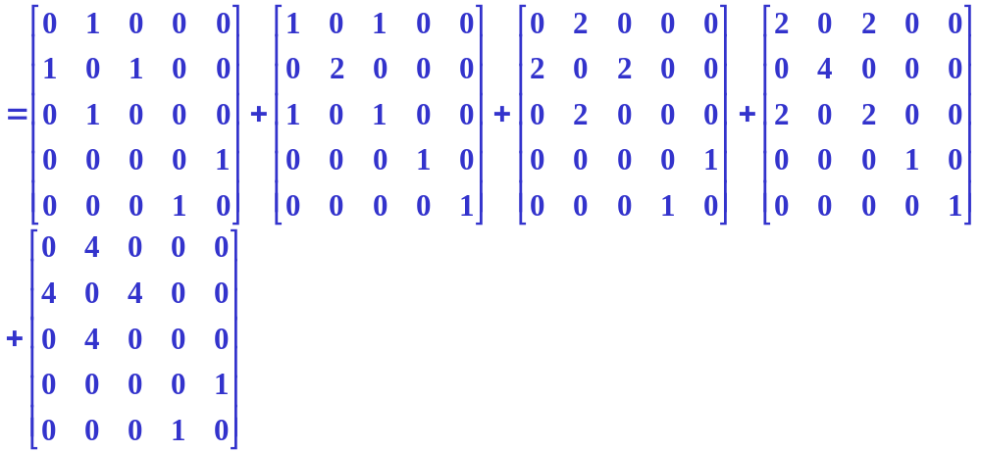
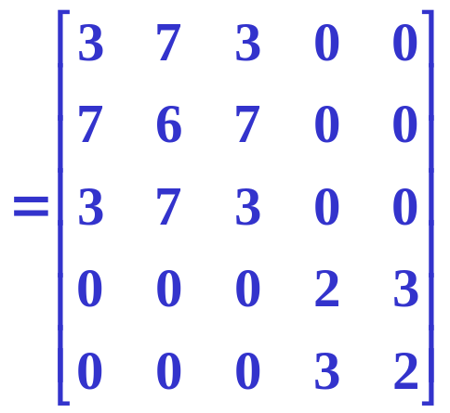
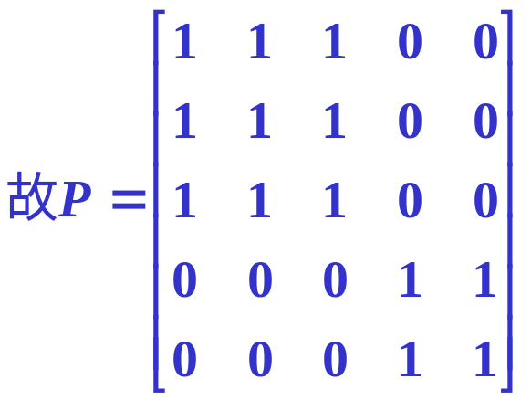
实例2（续）
根据例1的结果，可得

Slide 15
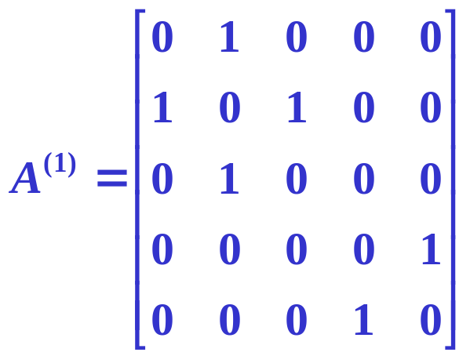
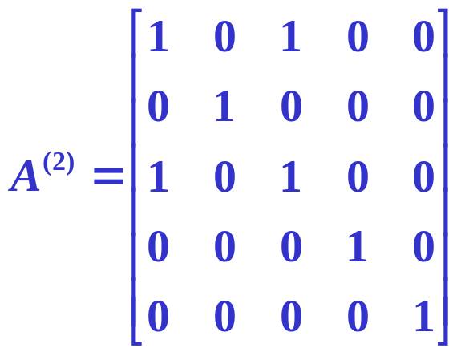
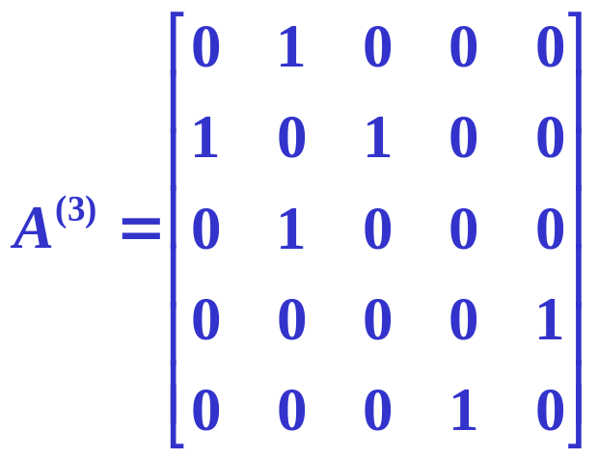
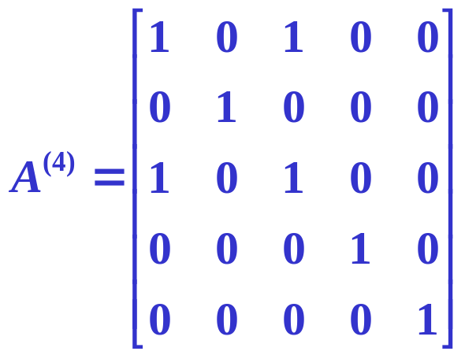
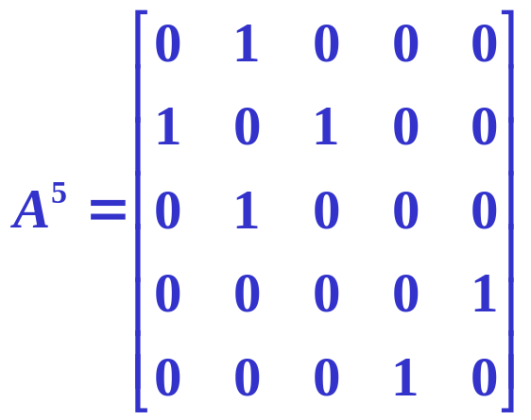
实例2（续）
使用方法二：把A^{i}(i=1,2, …,n)中的非零元改为1.

Slide 16
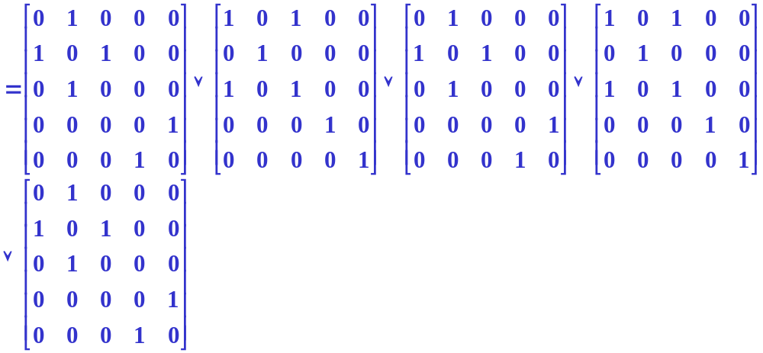
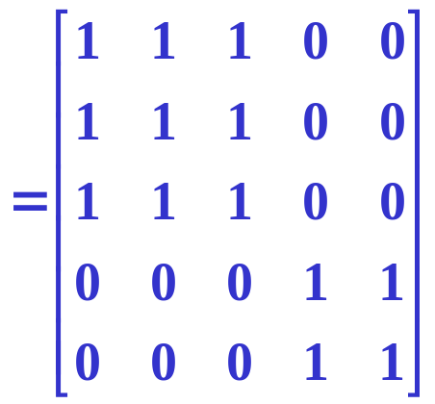
实例2（续）
P= A⁽¹⁾ ∨ A⁽²⁾ ∨ A⁽³⁾ ∨ A⁽⁴⁾ ∨ A⁽⁵⁾

Slide 17
利用Warshall算法求P
方法3：可用Warshall算法计算。
邻接矩阵可以看成V上的关系R的关系矩阵M_{R}，
∀v_{i},v_{j}∈V，v_{i}Rv_{j}⇔< v_{i},v_{j} >∈E
因此，求可达性矩阵就是求R的传递闭包M_{R+}。
注意：
上述的结论也适用于无向图，把无向图的每一条边看成双向边即可。

Slide 18
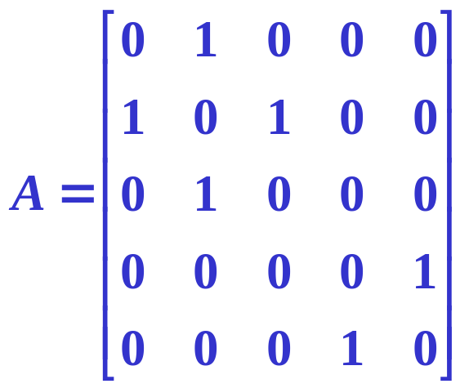
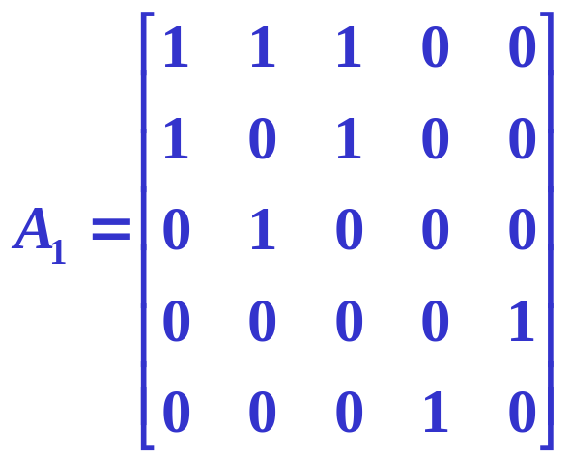
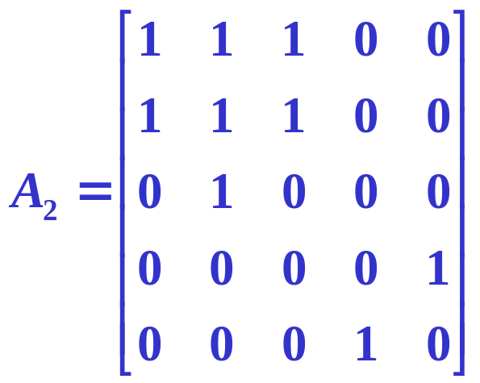
实例2
A(2,1)=1
(2)+(1) →(1)
A(1,2)=A(3,2)=1
(1)+(2) →(2)
(3)+(2) →(2)
A(1,3)=A(2,3)=1
(1)+(3) →(3)
(2)+(3) →(3)

Slide 19
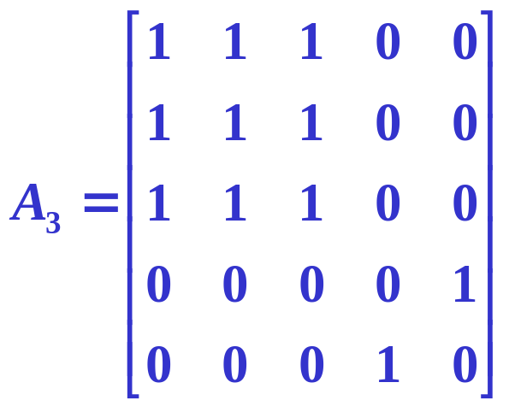
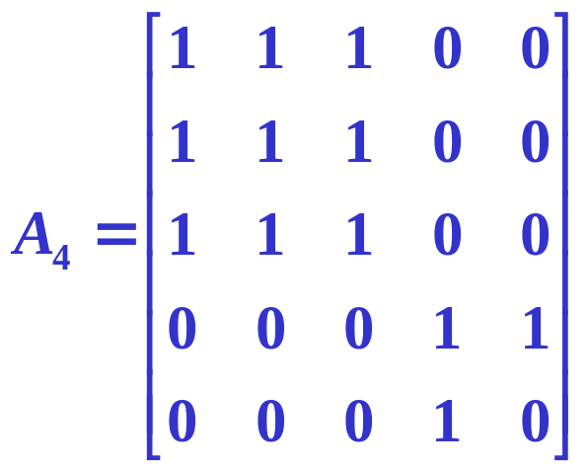
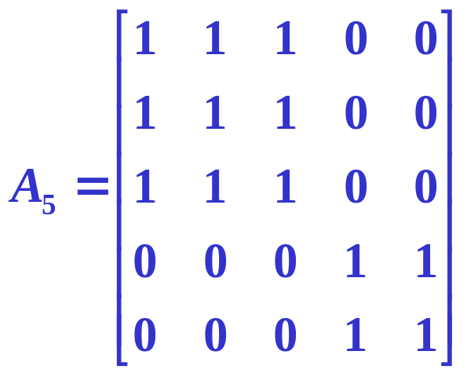
实例2
A(5,4)=1
(5)+(4) →(4)
A(4,5)=1
(4)+(5) →(5)

Slide 20
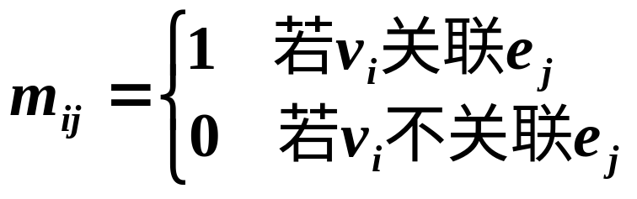
无向图的完全关联矩阵
定义7-3.3 给定无向图G，令v₁, v₂, …, v_{p}, e₁, e₂, …, e_{q}分别记为M(G)的结点和边，则矩阵M(G)=(m_{ij}) _{p×q}，其中
称M(G)为完全关联矩阵。

Slide 21
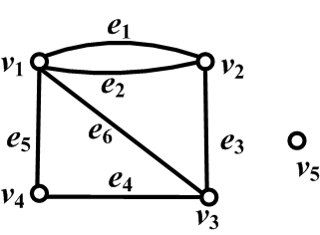
实例3
例3 求下图的完全关联矩阵。
 | e₁ | e₂ | e₃ | e₄ | e₅ | e₆
v₁ | 1 | 1 | 0 | 0 | 1 | 1
v₂ | 1 | 1 | 1 | 0 | 0 | 0
v₃ | 0 | 0 | 1 | 1 | 0 | 1
v₄ | 0 | 0 | 0 | 1 | 1 | 0
v₅ | 0 | 0 | 0 | 0 | 0 | 0

Slide 22
关联矩阵的性质
1. M(G)中每一列只有两个非零元。
2.每一行中所有元素的和是对应结点的度数。
3.一行中元素全为0，其对应结点为孤立结点。
4. 同一个图当结点或边的编序不同时，其对应的M(G)仅有行序，列序的差别。

Slide 23
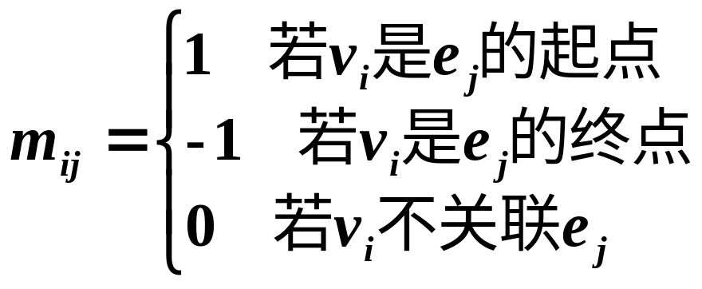
有向图的关联矩阵
定义7-3.4 给定简单有向图G=<V,E>， V={v₁, v₂, …, v_{p}}, E={e₁, e₂, …, e_{q}}, p×q阶矩阵M(G)=(m_{ij}) _{p×q}，其中
称M(G)为G的完全关联矩阵。

Slide 24
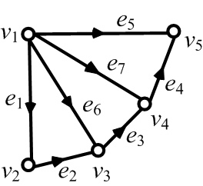
实例
例4 求下图的关联矩阵
 | e₁ | e₂ | e₃ | e₄ | e₅ | e₆ | e₇
v₁ | 1 | 0 | 0 | 0 | 1 | 1 | 1
v₂ | -1 | 1 | 0 | 0 | 0 | 0 | 0
v₃ | 0 | -1 | 1 | 0 | 0 | -1 | 0
v₄ | 0 | 0 | -1 | 1 | 0 | 0 | -1
v₅ | 0 | 0 | 0 | -1 | -1 | 0 | 0

Slide 25
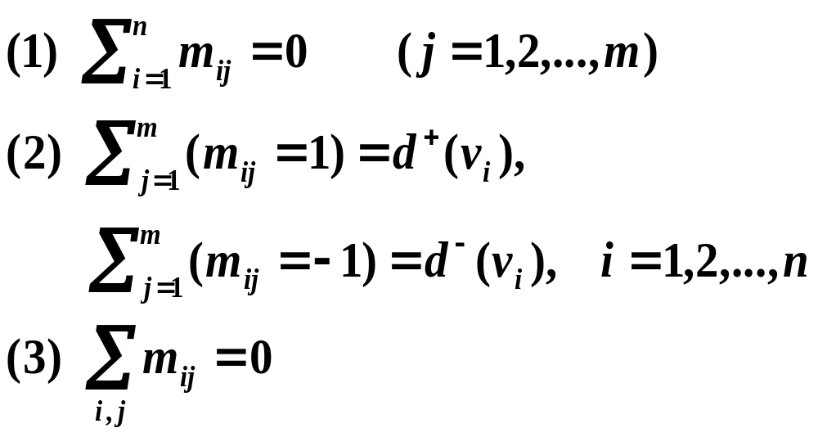
有向图关联矩阵的性质
(4) 平行边对应的列相同。
(5) 不能表示自环。

Slide 26
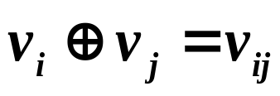
结点合并运算
结论 关联矩阵中两行v_{i},v_{j}相加运算等价于v_{i},v_{j}的合并.
证明 关联矩阵中两行v_{i},v_{j}相加：
对于有向图，对应分量相加
对于无向图，对应分量的模2加法
记为
设a_{ir},a_{jr}分别是v_{i},v_{j}的第r个分量，相加后得到的新行对应的结点为v_{i,j}，则
(1) a_{ir}⊕a_{jr}=±1时， v_{i},v_{j}只有一个是e_{r}的端点， v_{i,j}也是e_{r}的端点。

Slide 27
结点合并（续）
(2) a_{ir}⊕a_{jr}=0时，则有两种情况：
(a) a_{ir}=a_{jr}=0，即v_{i},v_{j}都不是e_{r}的端点，所以v_{i,j}也不是e_{r}的端点
(b) v_{i},v_{j}都是e_{r}的端点，即a_{ir}与a_{jr}必然符号相反，则v_{i,j}既是e_{r}的起点，也是e_{r}的终点，因而e_{r}是v_{i,j}上的环，删掉。
故图G的结点v_{i},v_{j}合并得到图G’，
M(G)中v_{i},v_{j}对应行相加得到的是M(G’) 。

Slide 28
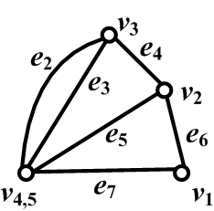
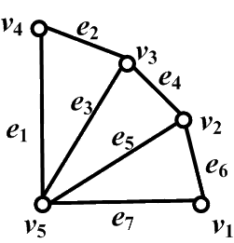
实例5
例5 把下图G中v₄与v₅合并，并求出两个图的完全关联矩阵

Slide 29
实例5（续）
关联矩阵分别为
 | e₁ | e₂ | e₃ | e₄ | e₅ | e₆ | e₇
v₁ | 0 | 0 | 0 | 0 | 0 | 1 | 1
v₂ | 0 | 0 | 0 | 1 | 1 | 1 | 0
v₃ | 0 | 1 | 1 | 1 | 0 | 0 | 0
v₄ | 1 | 1 | 0 | 0 | 0 | 0 | 0
v₅ | 1 | 0 | 1 | 0 | 1 | 0 | 1
 | e₁ | e₂ | e₃ | e₄ | e₅ | e₆ | e₇
v₁ | 0 | 0 | 0 | 0 | 0 | 1 | 1
v₂ | 0 | 0 | 0 | 1 | 1 | 1 | 0
v₃ | 0 | 1 | 1 | 1 | 0 | 0 | 0
v_{4,5} | 0 | 1 | 1 | 0 | 1 | 0 | 1
显然，左边关联矩阵中v₄与v₅相加即可得到右表。

Slide 30
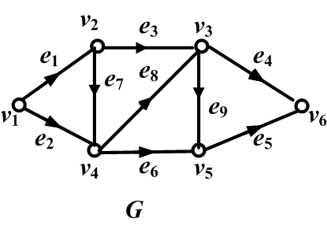
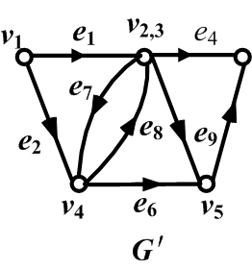
实例6
例6 画出合并下图G中的结点v₂和v₃后的新图G’ 。
并求出它们的关联矩阵。

Slide 31
实例6（续）
它们对应的完全关联矩阵如下
 | e₁ | e₂ | e₃ | e₄ | e₅ | e₆ | e₇ | e₈ | e₉
v₁ | 1 | 1 | 0 | 0 | 0 | 0 | 0 | 0 | 0
v₂ | -1 | 0 | 1 | 0 | 0 | 0 | 1 | 0 | 0
v₃ | 0 | 0 | -1 | 1 | 0 | 0 | 0 | -1 | 1
v₄ | 0 | -1 | 0 | 0 | 0 | 1 | -1 | 1 | 0
v₅ | 0 | 0 | 0 | 0 | 1 | -1 | 0 | 0 | -1
v₆ | 0 | 0 | 0 | -1 | -1 | 0 | 0 | 0 | 0
 | e₁ | e₂ | e₃ | e₄ | e₅ | e₆ | e₇ | e₈ | e₉
v₁ | 1 | 1 | 0 | 0 | 0 | 0 | 0 | 0 | 0
v_{2,3} | -1 | 0 | 0 | 0 | 0 | 0 | 1 | -1 | 1
v₄ | 0 | -1 | 0 | 0 | 0 | 1 | -1 | 1 | 0
v₅ | 0 | 0 | 0 | 0 | 1 | -1 | 0 | 0 | -1
v₆ | 0 | 0 | 0 | -1 | -1 | 0 | 0 | 0 | 0
显然，左边关联矩阵中v₂与v₃相加即可得到右表。

Slide 32
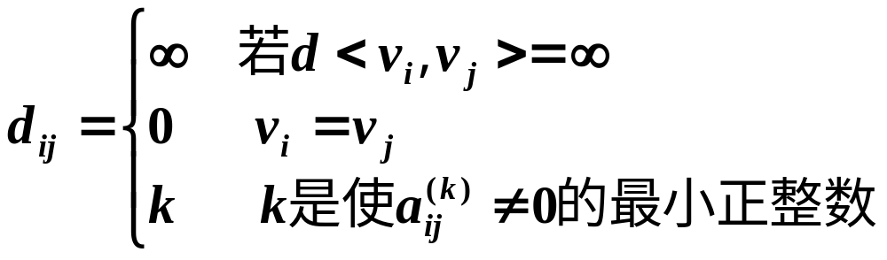
实例分析——距离矩阵
设n阶简单有向图G的邻接矩阵为A =(a_{ij})_{n×n}，其距离矩阵D=(d_{ij})_{n×n}定义如下
说明 距离矩阵表示两结点之间最短路的长度；
d_{ij}=1表示G中存在从v_{i}到v_{j}的边。

Slide 33
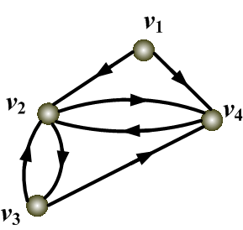
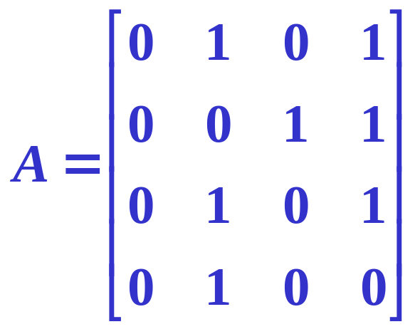
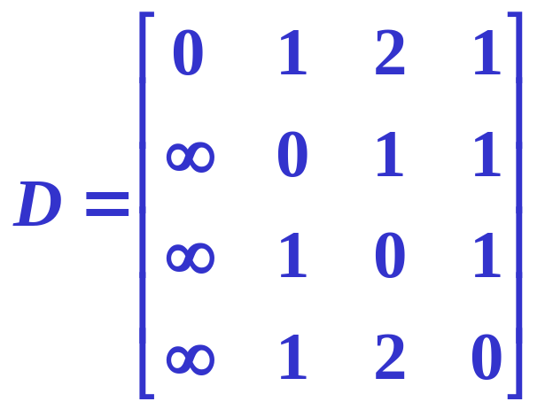
实例分析
确定由下图所示的有向图的距离矩阵。

